Slide 1
Basisopleiding sleutelfunctionarissen ZiROP Netwerk Acute Zorg Noordwest en SpoedZorgNet AMC
AFAS Stadion Alkmaar
Notes:
Opening en welkom.
1

Slide 2
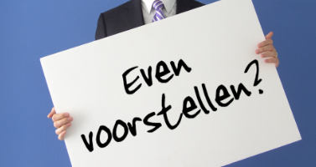
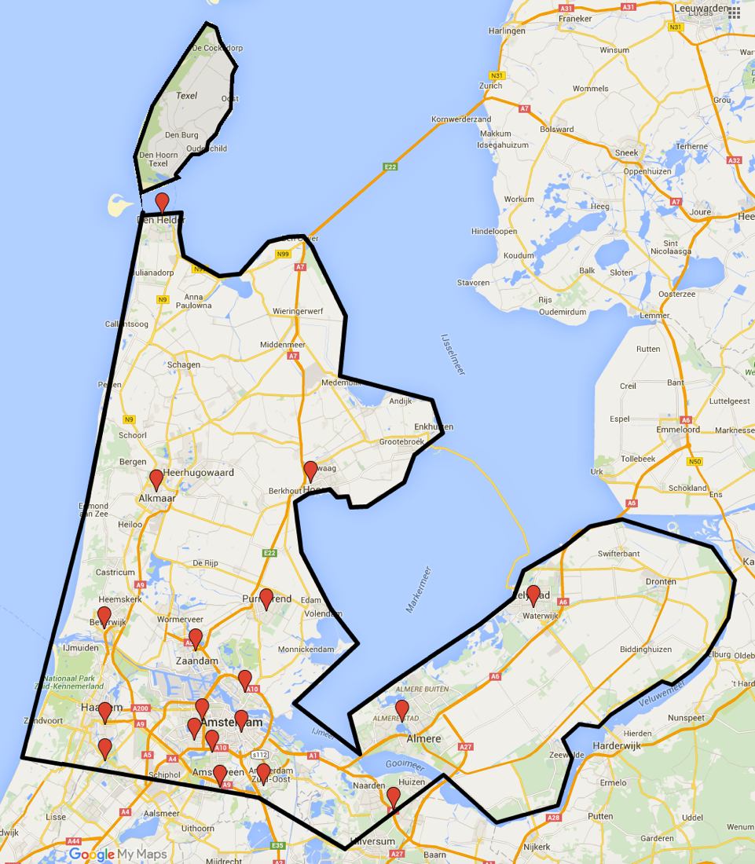
Naam
Ziekenhuis/organisatie
‘Koude’ functie
‘Warme’ functie
Ervaring
Notes:
Voorstellen aan de groep om te weten wat de achtergrond is van de deelnemer

Slide 3
Begeleidingsteam
Cursusleider:
Erna Verbeek
Begeleidingsteam:
Arjan Lindeboom/Theo Karsten
Remmy van Lieshout
Lucas van Rossem
ETS instructeurs
Ondersteuners

Slide 4
Achtergrond en doel ‘BOSZ’
In 2011 ontstaan in opdracht van het OTO-platform Netwerk Acute Zorg Noordwest
Vanaf 2016 regio TraumaNet AMC aangesloten
OTO stimuleringsgelden
Gebruik van regionale expertise
Regionaal uniform opgeleid
Doorontwikkeling/actualiteit
Notes:
Achtergrond vertellen over ontstaan van deze BOSZdagen

Slide 5
Deelnemers vanuit 18 ziekenhuizen:
Notes:
Overzicht waar de BOSZdagen voor wordt georganiseerd

Slide 6
‘BOSZ’ opleiding
Kennis en ervaring deelnemer is wisselend
Proces, geen bespreking individuele ZiROP
Theorie en praktijk
Uitwisseling van ervaringen
Sheets tevens naslagwerk
Evaluatieformulier digitaal invullen
6 punten accreditatie beschikbaar (formulier tekenen!)
“van, voor en door”
Notes:
In elk ziekenhuis is het anders geregeld.

Slide 7
Algemene doelstelling
Kennis en vaardigheden vergroten
Bewustwording van eigen rol in het kader van het ZiROP/rampen en crises
Kennismaken met Crisisvergaderen
Uitwisselen van ervaringen

Slide 8
Na deze dag bent u in staat:
Om onder bijzondere omstandigheden uw rol in het kader van het ZiROP/ rampen en crises beter uit te voeren
Herkennen en ervaren van competenties die horen bij uw rol of anderen binnen het ZiROP
Notes:
Benoemen welke competenties dat dan zijn
Competenties
command and control
leidinggeven
stressbestendigheid
flexibiliteit
informatievoorziening
communicatie
besluitvaardigheid (BOB)
samenwerken

Slide 9
Mededelingen
GSM graag op ‘stil’
Roken op het balkon is toegestaan
Lunchruimte 1e etage
Koffie en thee

Slide 10
Dagprogramma (ochtend)
09.00 uur | Opening en welkom
09.15 uur | Presentatie ZiROP
09.40 uur | Presentatie GHOR
10.15 uur | Pauze
10.30 uur | Presentatie CBRN
11.00 uur | Table-top training
12.30 uur | Lunch op de 1e etage

Slide 11
Dagprogramma (middag)
12.30 uur | Lunch
13.15 uur | Toelichting ETS oefening (plenair)
13.45 uur | Start ETS oefening
16.00 uur | Plenaire ETS evaluatie
16.30 uur | Afsluiting

Slide 12
Vragen?
Veel succes vandaag!

